Slide 1
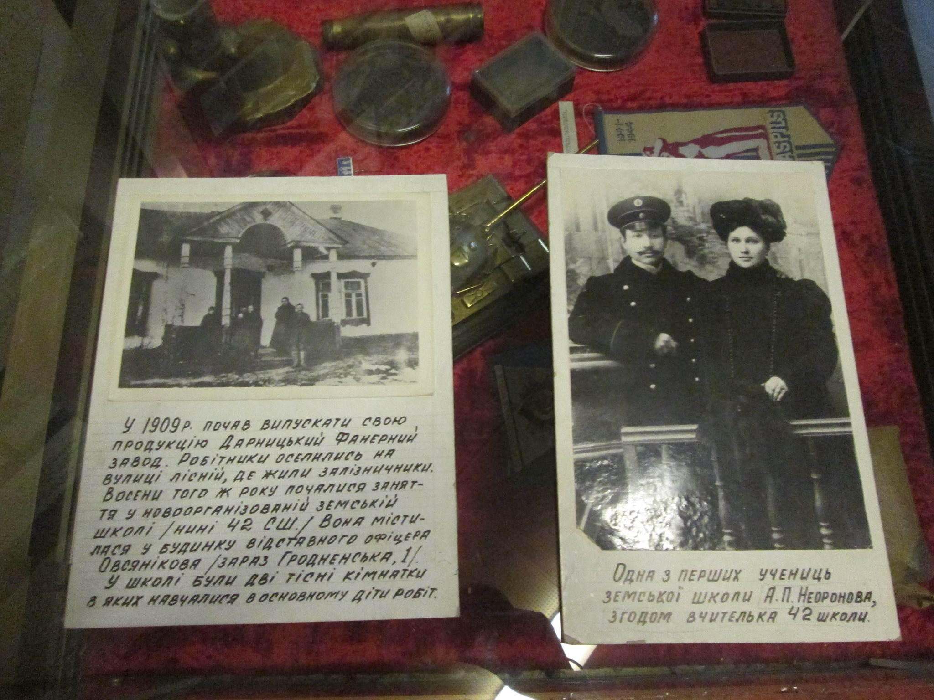
Середня загальноосвітня школа І – ІІІ ступенів № 42 м. Києва
вул. Хорольська, 19

Slide 2
Наша школа
Заснована згідно з архівними довідками у 1909 році (вул. Гродненська, 1)
Діюче приміщення збудоване 1946 року

Slide 3
Наша школа
Приміщення та територія школи
Площа території – 2150 кв.м.
Система WI-FI
Навчальний процес
29 кабінетів, з них 24 суміщених та 5 спеціалізованих
Спортзал 306 кв.м.
Бібліотека
Висаджено 157 дерев, в тому числі 36 фруктових, 8 кущів, 2 клумби
Їдальня на 140 посадочних місць та харчблок
Тир
Медичний кабінет
Музей

Slide 4
Немає сенсу у пошуку місця, де вам буде добре.
Є сенс навчитися створювати це “добре” навколо себе

Slide 5
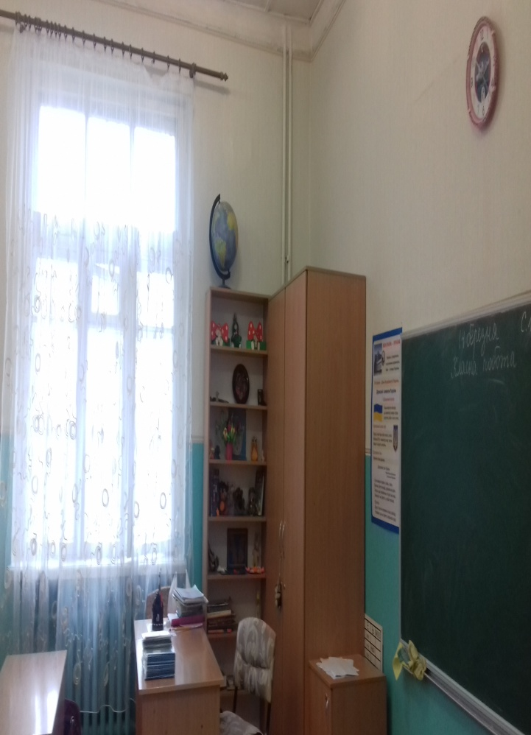
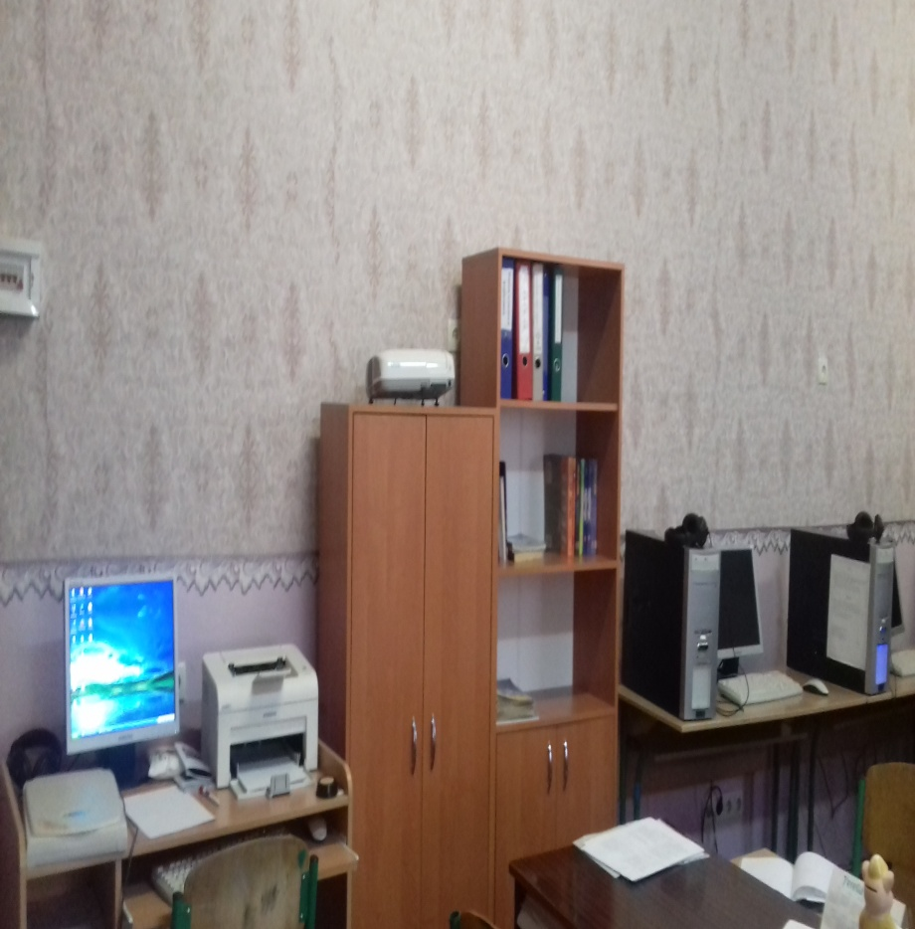
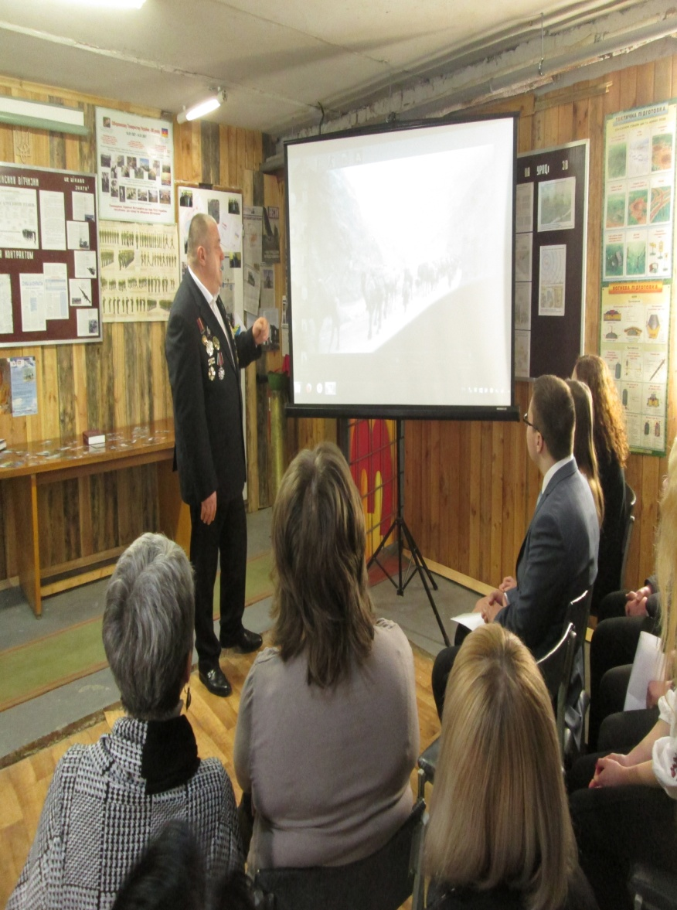
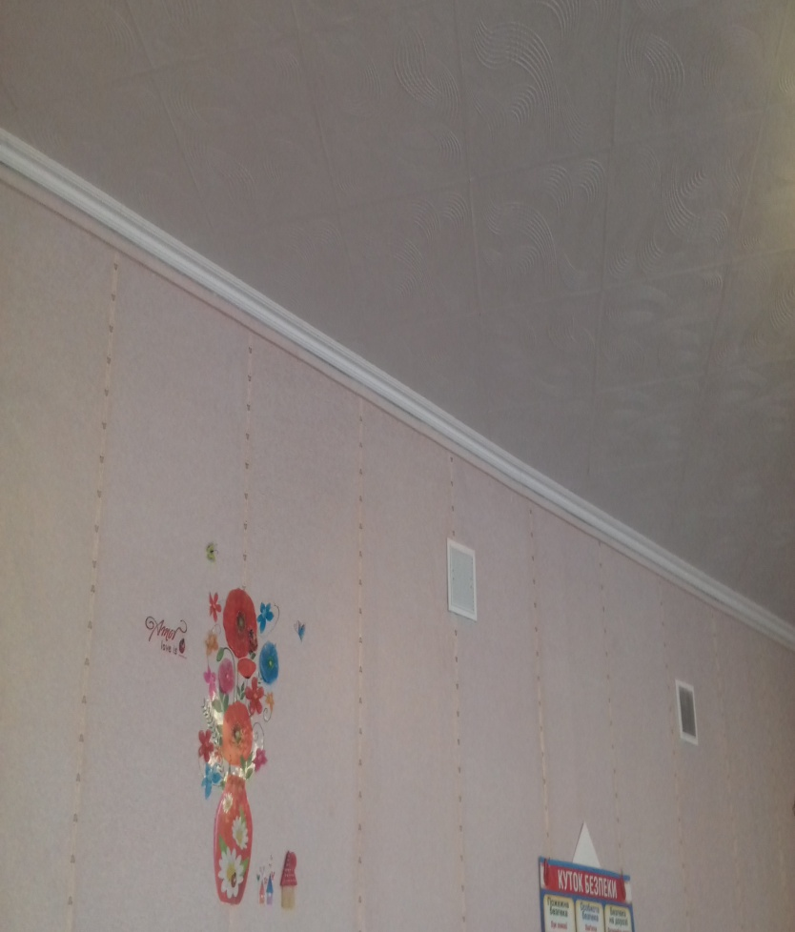
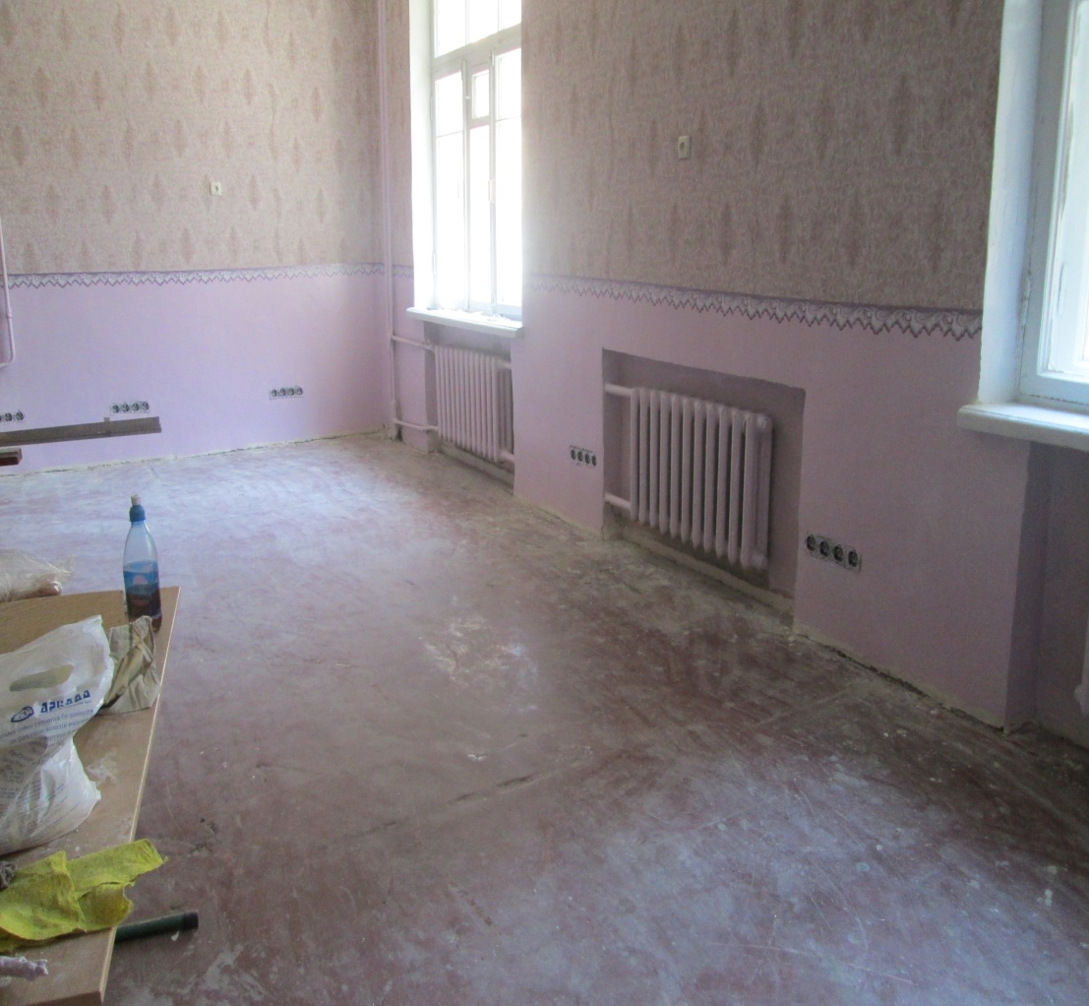
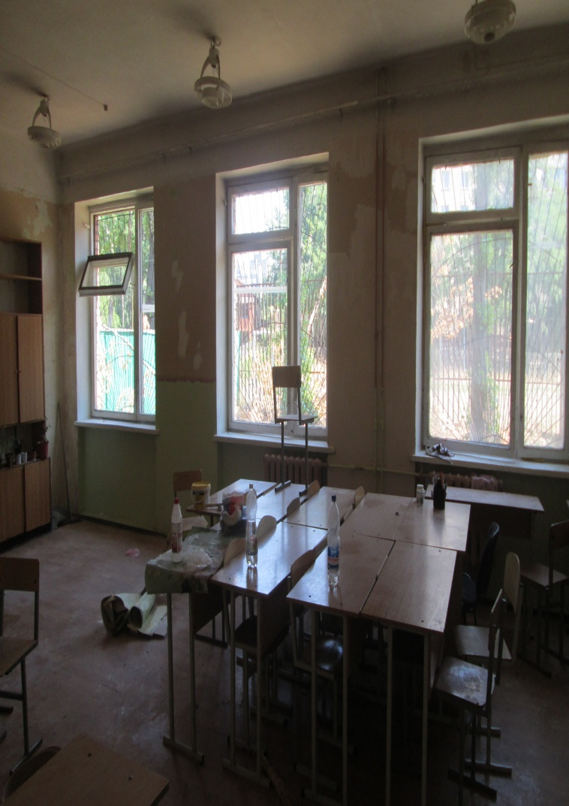
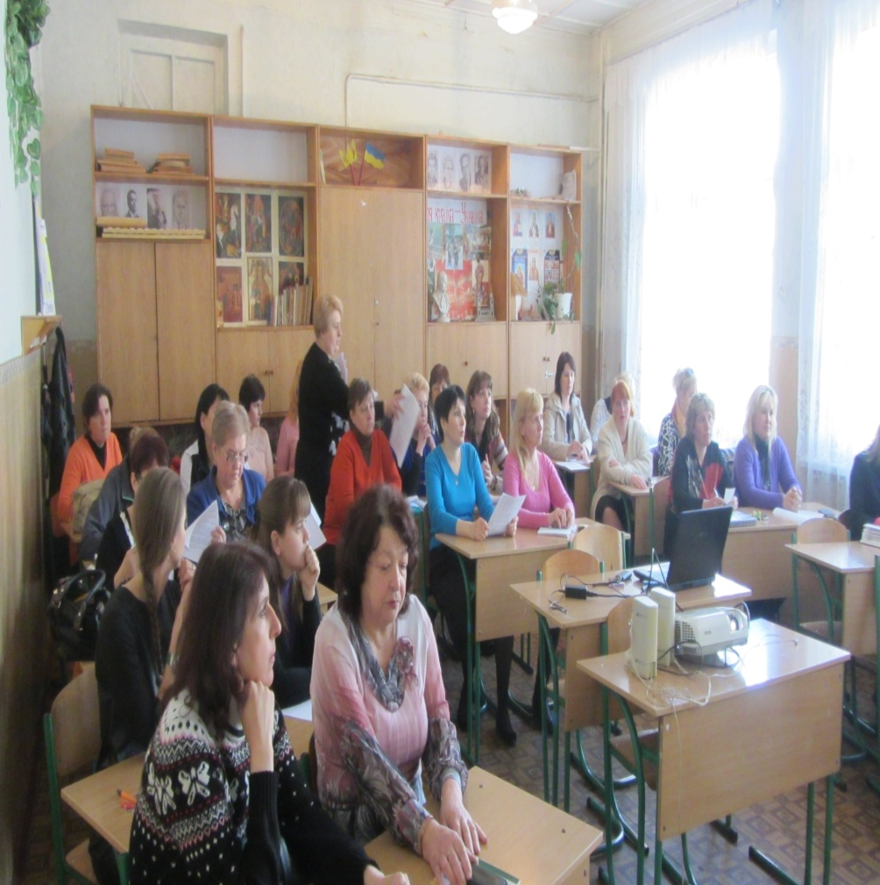
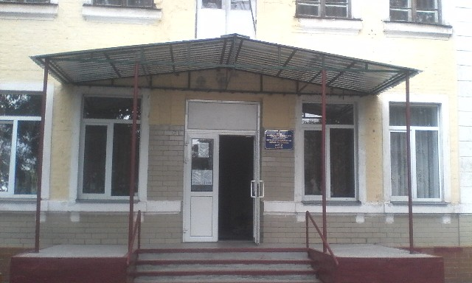
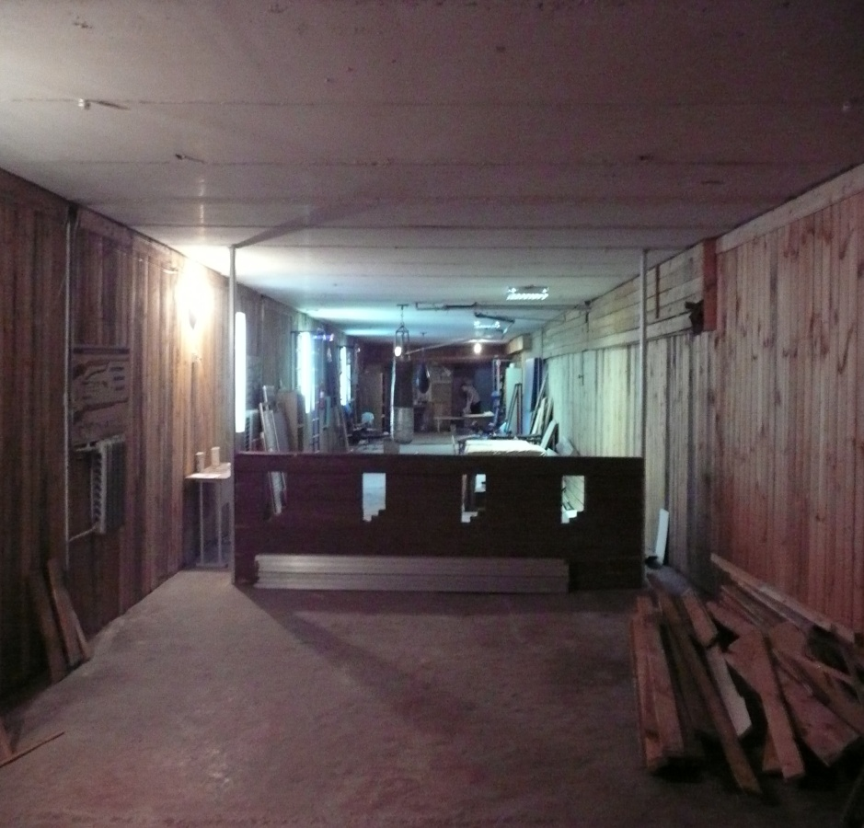
Як було і як стало
Тир
Ґанок
Спортзал
Навчальні кабінети

Slide 6
У школі навчаються найкращі діти
42 школа сьогодні - це 22 класи. З них:
42 школа сьогодні - це 560 учнів
Середня наповнюваність класів – 25,4 учні

Slide 7
Упродовж трьох років контингент учнів залишається відносно стабільним
Роки | 2013 -2014 | 2014-2015 | 2015-2016
Кількість учнів на початок року | 544 | 565 | 570
Кількість класів | 21 | 22 | 22
Середня наповнюваність | 25,9 | 25,6 | 25,9

Slide 8
Учнівський контингент
Кількісний склад учнів
(на початок навчального року)

Slide 9
Пільгові категорії | Кількість учнів
Діти-сироти | 2
Діти, що постраждали від наслідків аварії на ЧАЕС | 5
Діти-інваліди | 9
Діти з малозабезпечених родин | 5
Діти з багатодітних родин | 46
Діти, що прибули із зони АТО | 21

Slide 10
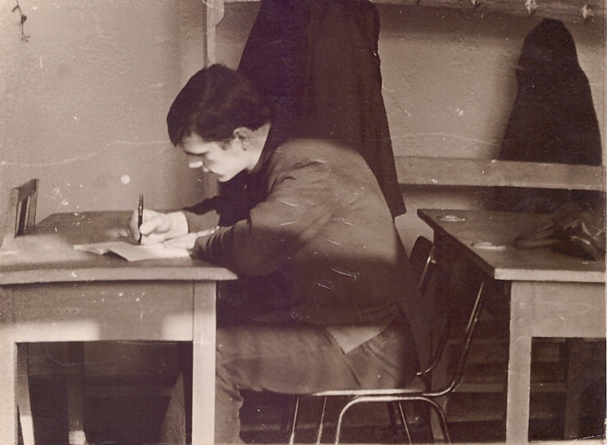
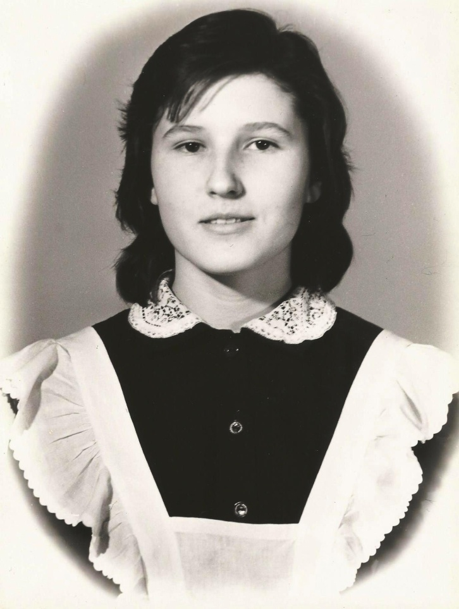
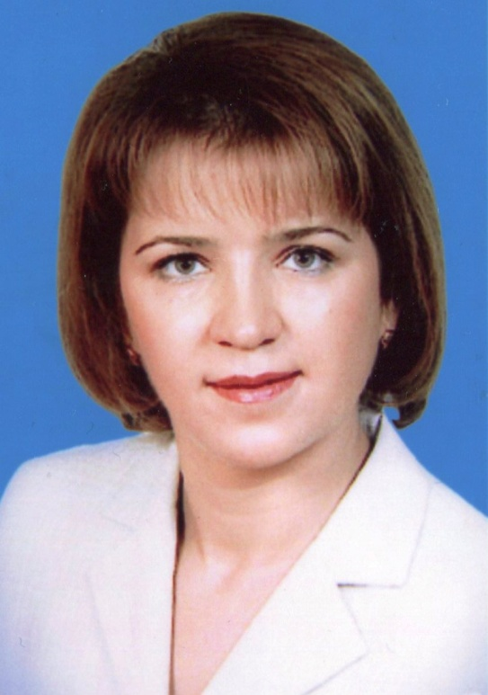
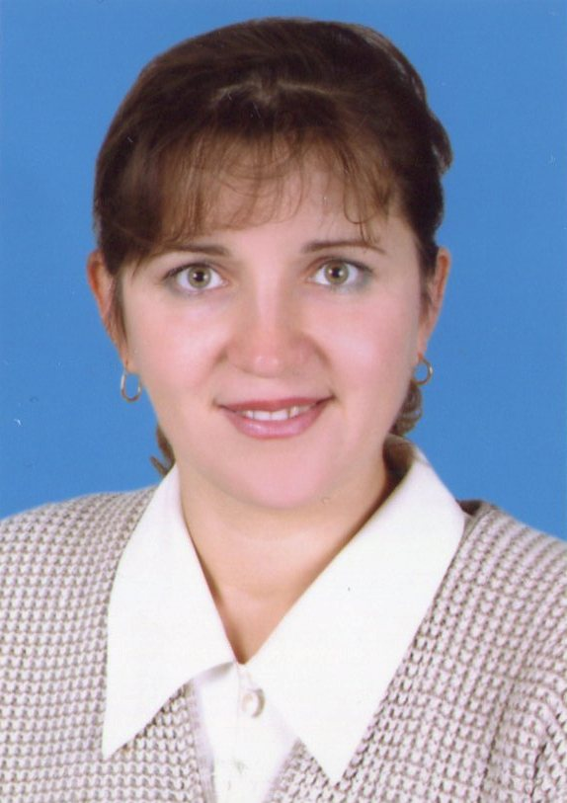
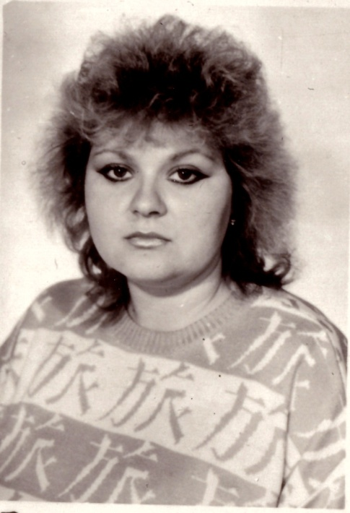
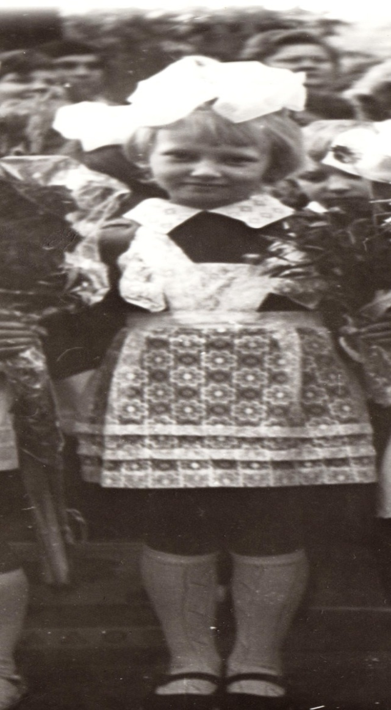
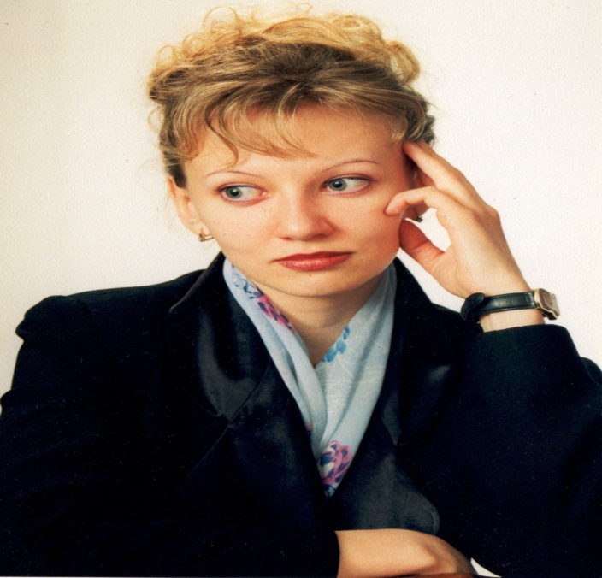
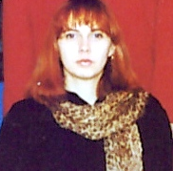
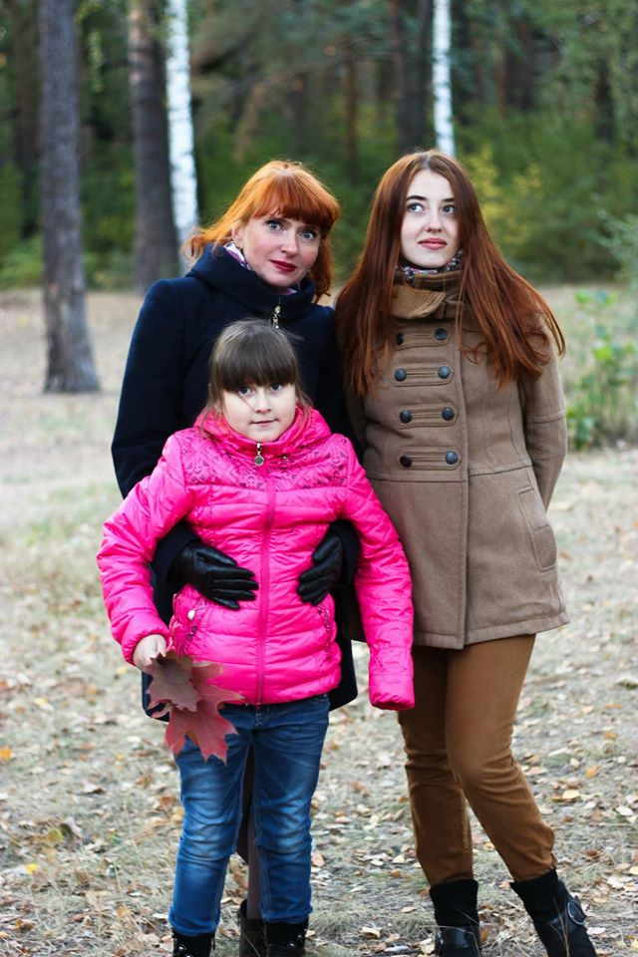
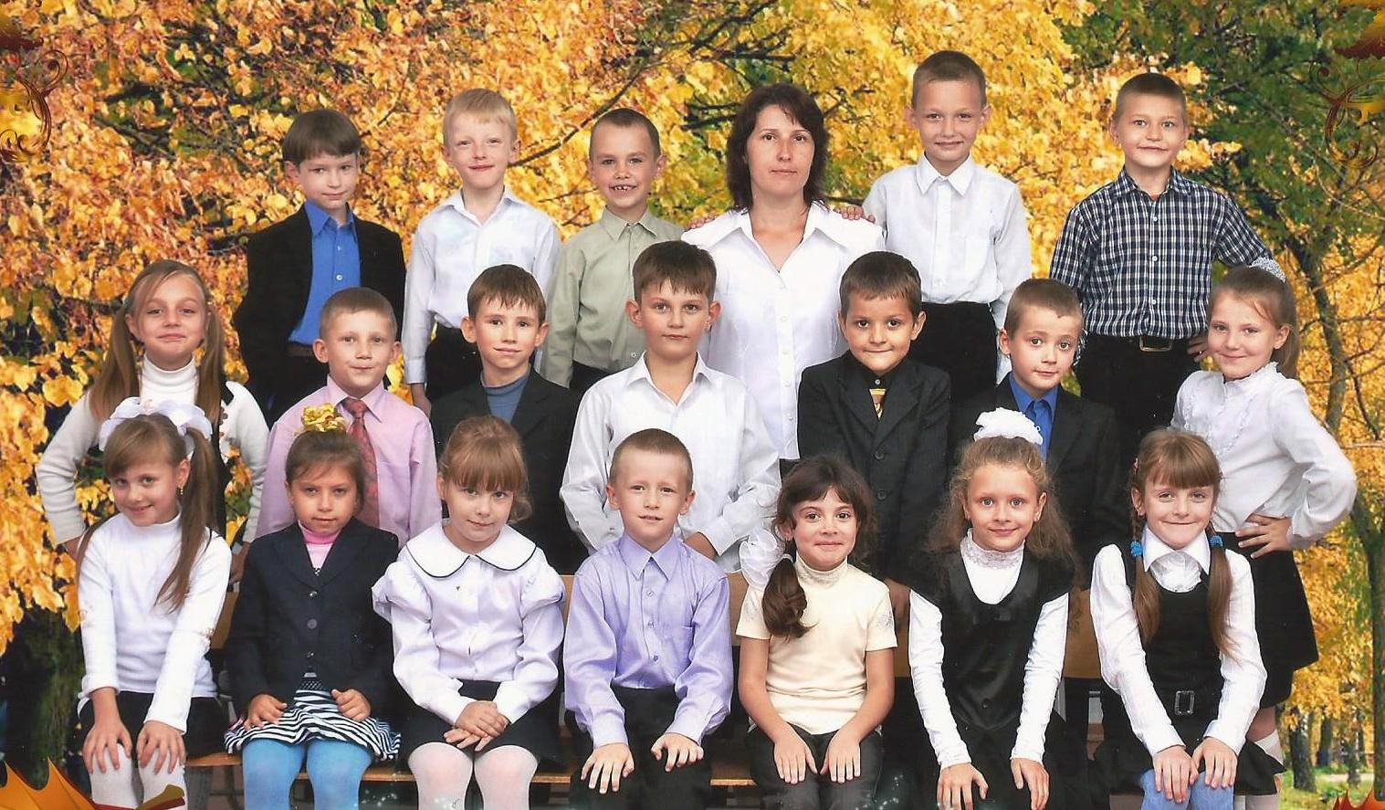
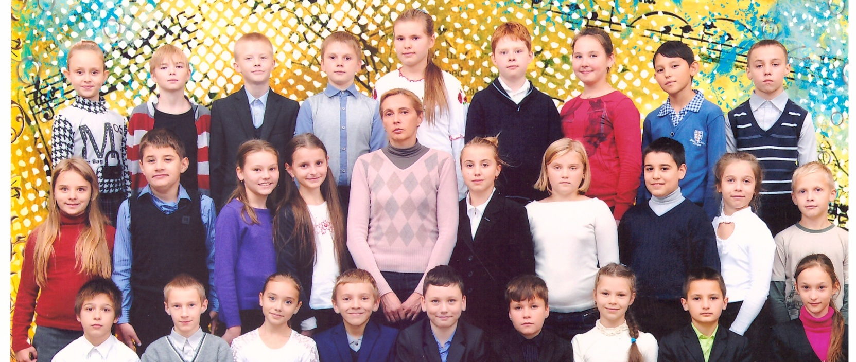
Деяким дітям так подобається школа, що вони готові провести тут усе життя і привести сюди своїх родичів
Гончаренко Світлана Петрівна, 1982 рік закінчення школи, вчитель трудового навчання
Пономаренко Тетяна Миколаївна, 1987 рік закінчення школи, вчитель англійської мови
Цибель Наталія Миколаївна, 1987 рік закінчення школи, вчитель географії
Філозоф Наталія Леонідівна, 1988 рік закінчення школи, вчитель фізичної культури
Свириденко Наталія Миколаївна, 1992 рік закінчення школи, бібліотекар
Балабан Інна Анатоліївна, 1993 рік закінчення школи, вчитель англійської мови
Мельничук Світлана Іванівна,1994 рік закінчення школи,
вчитель молодших класів

Slide 11
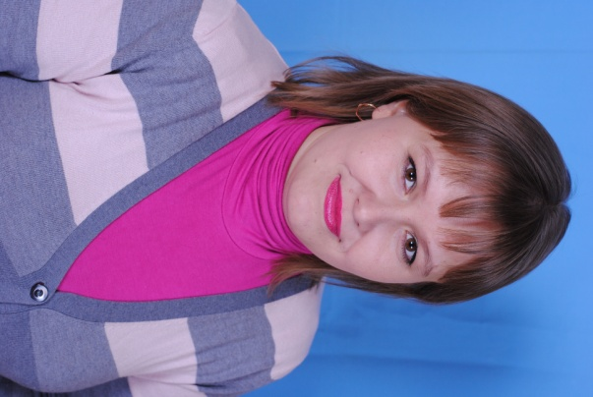
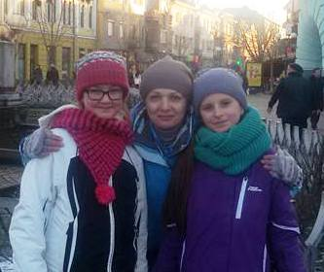
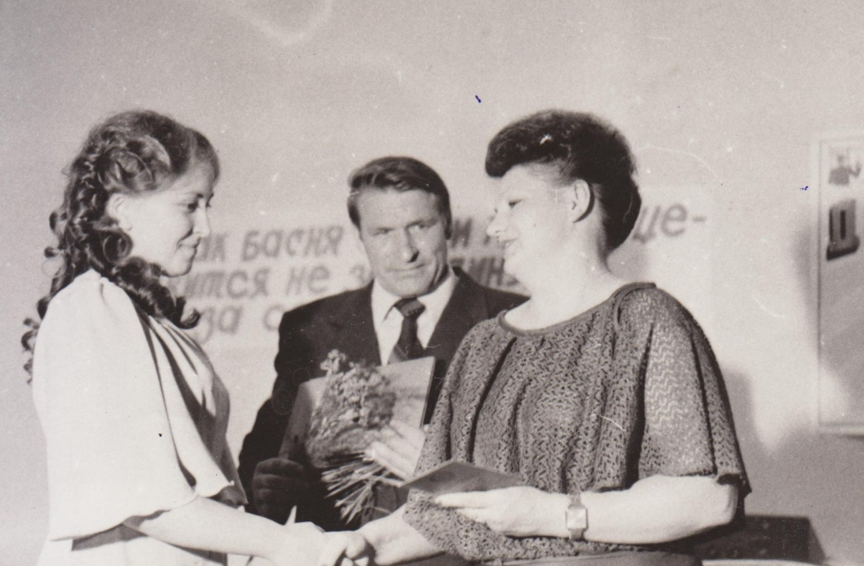
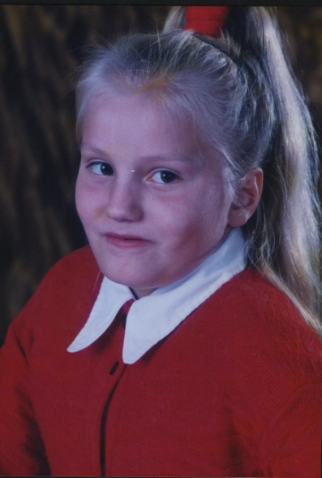
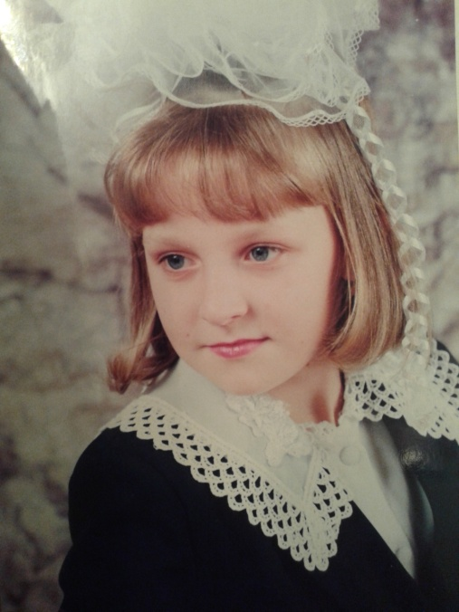
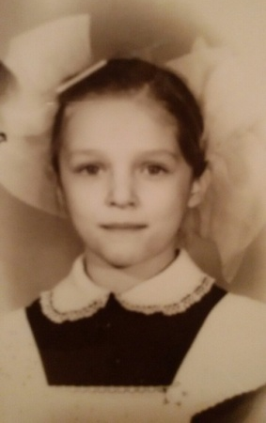
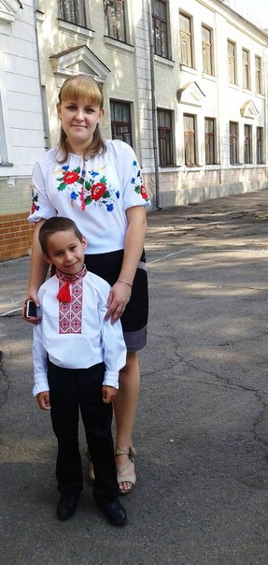
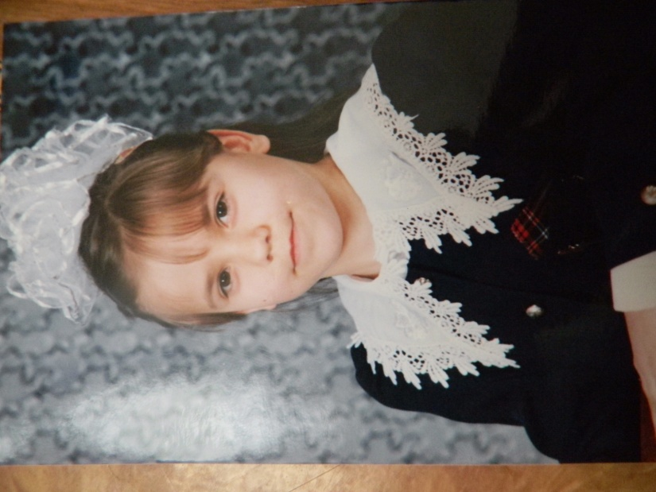
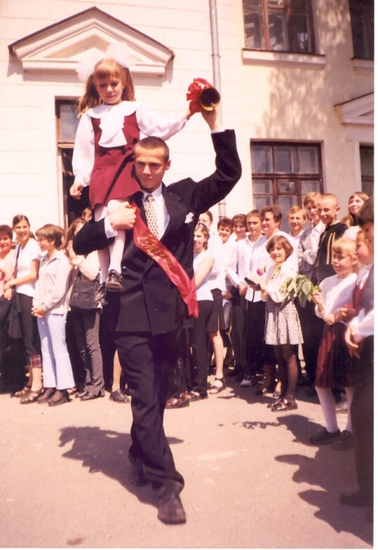
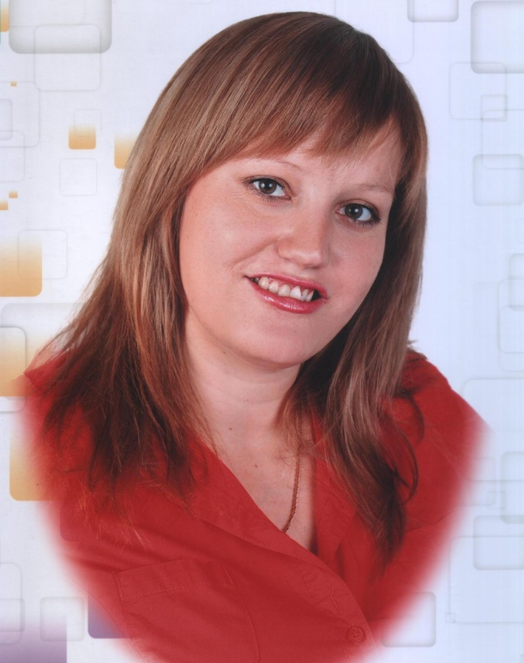
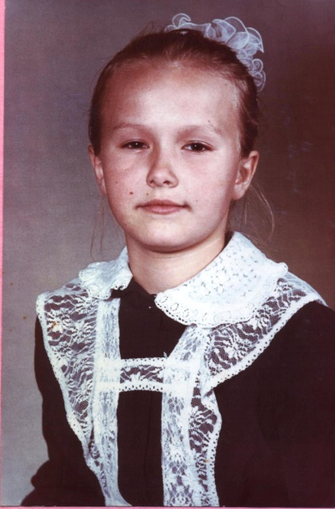
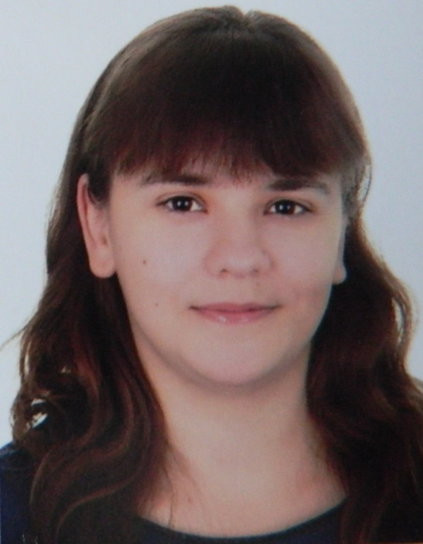
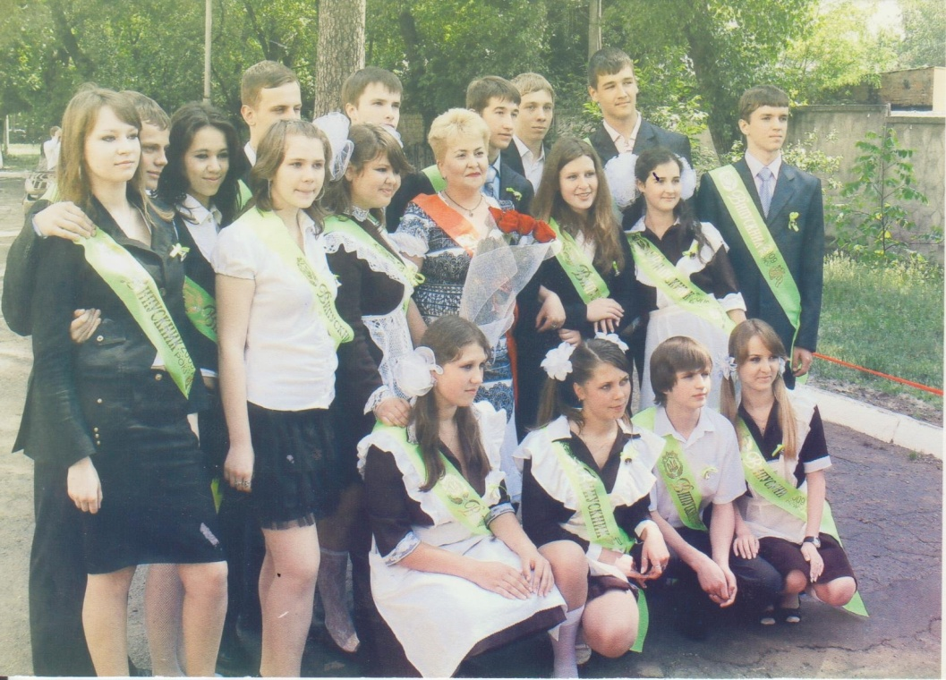
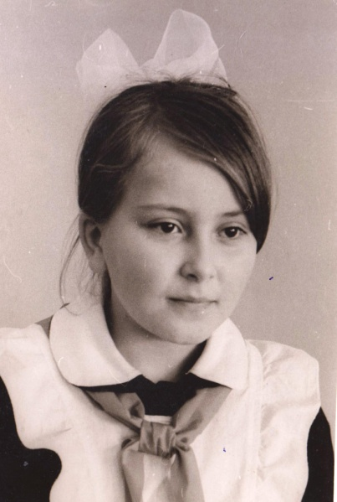
Гаврилко Оксана Миколаївна, 1995 рік закінчення школи, вчитель української мови та літератури
Серйозна Анна Іванівна, 2000 рік закінчення школи, вчитель початкових класів
Оземський Артем Костянтинович, 2001 рік закінчення школи,
вчитель фізичної культури
Шаповал Тетяна Юріївна, 2001 рік закінчення школи, вчитель математики
Сухарєва Ольга Юріївна, 2003 рік закінчення школи, вчитель англійської мови
Ткаченко Ганна Миколаївна, 2007 рік закінчення школи,
педагог - організатор
Підгорець Аліна Вікторівна, 2009 рік закінчення школи,
вчитель початкових класів
Моргун Наталія Петрівна, 1981 рік закінчення школи,
вчитель зарубіжної літератури

Slide 12
Адміністрація школи сьогодні:
Завадовська Оксана Іванівна, директор,
вчитель української мови;
Мізик Наталія Петрівна, заступник директора з навчально-виховної роботи, вчитель фізики;
Бурнос Ірина Вікторівна, заступник директора з навчально-виховної роботи, вчитель української мови та літератури

Slide 13
Педагогічний колектив це 51 досвідчений вчитель
Кваліфікаційний рівень | Кількість
Вчителі-методисти | 2
Вчителі вищої кваліфікаційної категорії | 22
Статрший вчитель | 12
Вчителі І категорії | 6
Вчителі ІІ категорії | 12
Спеціаліст | 11
Всі предмети викладають вчителі
з відповідною фаховою освітою

Slide 14
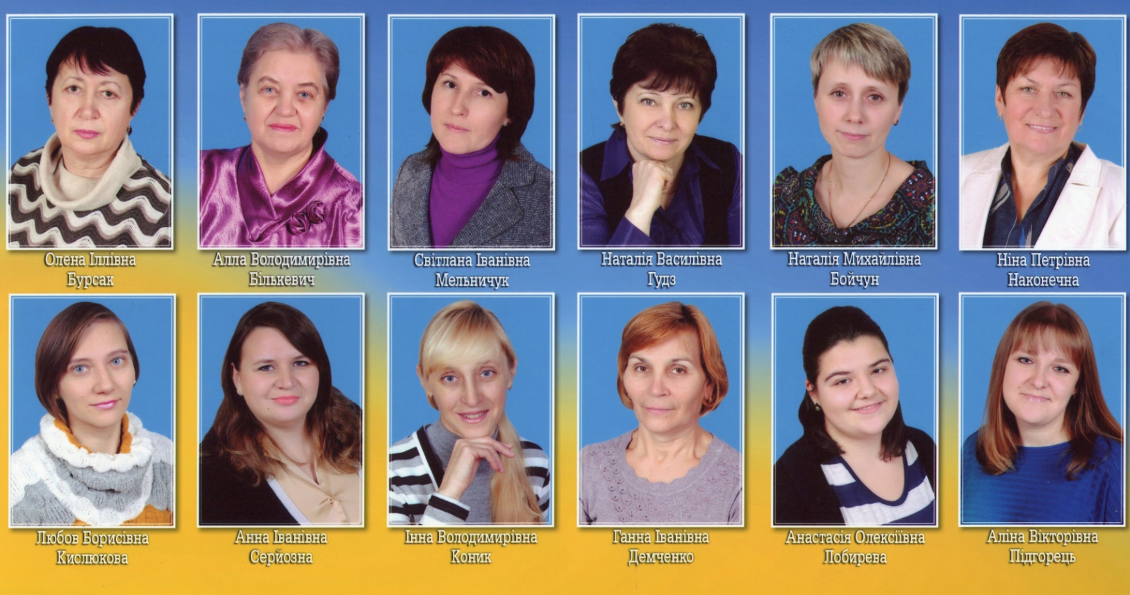
У школі працює 7 предметних методичних об`єднань
Вчителів початкової школи –
голова Мельничук Світлана Іванівна.

Slide 15
Вчителів української мови, літератури та зарубіжної літератури – голова Чуб Людмила Миколаївна

Slide 16
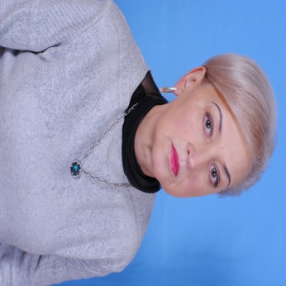
Вчителів математики, інформатики, фізики –
голова Брянська Людмила Євгенівна

Slide 17
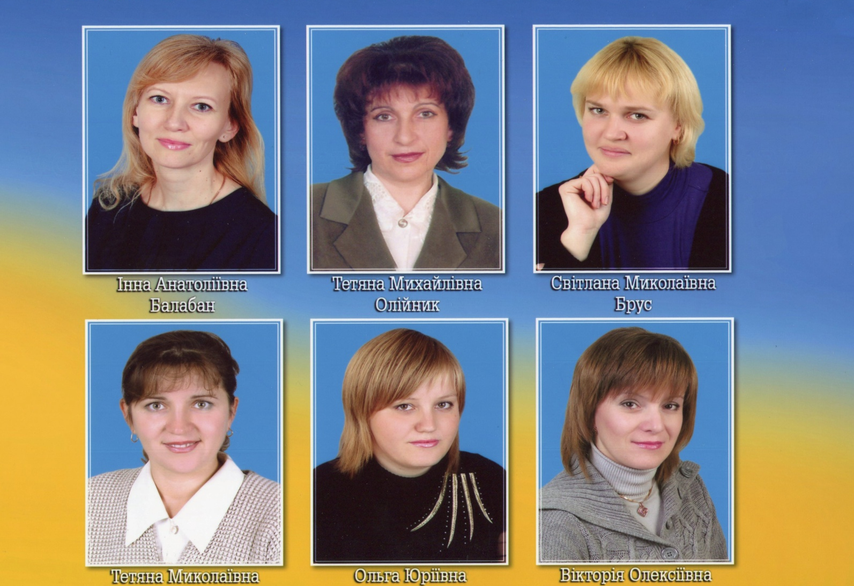
Вчителів іноземної мови –
голова Олійник Тетяна Михайлівна

Slide 18
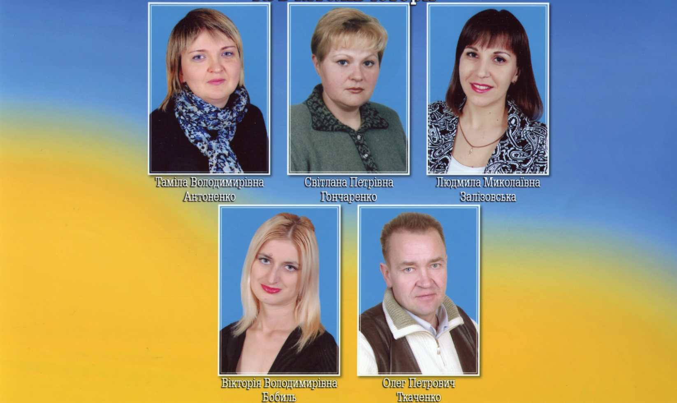
Вчителів художньо-естетичного циклу та історії –
голова Антоненко Таміла Володимирівна

Slide 19
Вчителів фізичної культури –
голова Філозоф Наталія Леонідівна

Slide 20
Вчителів природничого циклу –
голова Полюх Валентина Миколаївна

Slide 21
Кадровий склад педагогічного колективу:
Навчальний рік | Усього педагогічних працівників | Кваліфікаційна категорія
 |  | Спеціаліст | II кат. | І кат. | Вища | Педагогічні звання
2013 – 2014 | 53 | 12 | 13 | 5 | 23 | 13
2014 – 2015 | 53 | 14 | 12 | 4 | 23 | 14
2015 – 2016 | 51 | 11 | 12 | 6 | 22 | 14

Slide 22
Навчальний заклад працює над науково-методичною проблемою
“Удосконалення навчально-виховного процесу через координацію колективних форм і методів роботи, задоволення запитів, потреб усіх його учасників з урахуванням властивостей контингенту учнів”

Slide 23
Аналіз ходу та результатів інноваційної діяльності
Вивчення нормативно-правової документації
Участь в атестації педагогічних працівників
Проведення моніторингових досліджень
Основні напрямки реалізації науково-методичної проблеми
Взаємовідвідування уроків
Організація відкритих уроків
Проведення творчих звітів
Робота з обдарованими дітьми
Робота науково-медичної ради

Slide 24
Рівень навчальних досягнень

Slide 25
Наші переможці
2013 – 2014 навчальний рік
Конкурс-захист науково-дослідницьких робіт учнів-членів МАН «Дослідник»
ПІ учня | клас | місце | предмет/секція | учитель
Ольховик Анна | 8 | ІІІ | Алгебра і початки аналізу | Шаповал Т.Ю.
Кузбит Ольга | 10 | ІІІ | Хімія | Шкот С.Б.
Богданюк Богдана | 10 | ІІ | Біохімія | Полюх В.М.

Slide 26
У районному конкурсі знавців української орфографії ім. П. Яцика Морозюк Євгенія 4 клас, ІІІ місце (вч. Демченко Г.І.)
У ІІ (районному) етапі ІV Міжнародного мовно літературного конкурсу учнівської та студентської молоді ім. Т. Шевченка – Божко Аліна 6 клас, ІІІ місце (вч. Гаврилко О.М.)
У ІІ (районному) етапі Всеукраїнського конкурсу учнівської та творчості, присвяченого Шевченківським дням «Об’єднаймося ж, брати мої» - Чепіль Ірина, 10 клас, ІІІ місце (вч. Одинець С. Ф. )

Slide 27
2014 – 2015 навчальний рік
Конкурс-захист науково-дослідницьких робіт учнів-членів МАН «Дослідник»
 | ПІ учня | Клас | Місце | Предмет/секція | Учитель
 | Суховієнко Ганна | 11-А | ІІІ | Історія України/ Історія України | Ткаченко О.П.
 | Река Катерина | 11-А | ІІ | Фізика/Експериментальна фізика | Мізик Н.П.
 | Богданюк Богдана | 11-А | ІІ | Біологія/Медицина | Полюх В.М.
 | Кузбит Ольга | 11-А | ІІ | Хімія/Хімія довкілля | Шкот С.Б.
 | Чепіль Ірина | 11-А | ІІІ | Українська мова та література/ Українська література | Одинець С.Ф.
 | Ольховик Анна | 9-А | ІІІ | Українська мова та література/ Українська література | Гаврилко О.М.
 | Тритеніченко Вікторія | 9-Б | ІІІ | Українська мова та література/ Світова література | Моргун Н.П.

Slide 28
Переможцями ІІ (районного) етапу учнівських олімпіад стали:
Прізвище та ім’я учня | Клас | Місце | Предмет | Учитель
Пецурківська Марія | 7-Б | І | Інформаційні технології (номінація «Комп’ютерна графіка») | Шевченко І.М.
Введенська Алісія | 7-Б | ІІІ | Інформаційні технології (номінація «Комп’ютерна графіка») | Шевченко І.М.

Slide 29
Переможцями ІІІ (міського) етапу учнівських олімпіад стала:
№ | Прізвище та ім’я учня | Клас | Місце | Предмет | Учитель
1 2 | Пецурківська Марія Пецурківська Марія | 7-Б 7-Б | І ІІ | Інформаційні технології (номінація «Комп’ютерна графіка») Образотворче мистецтво | Шевченко І.М. Антоненко Т.В.

Slide 30
У 2015 – 2016 перемоги у І (районному) етапі конкурсу-захисту науково-дослідницьких робіт учнів-членів МАН «Дослідник»:
№ | Прізвище та ім’я учня | Клас | Місце | Предмет/секція | Учитель
1. | Проценко Юлія | 10 | ІІІ | Зарубіжна література | Моргун Н.П.
2. | Тритеніченко Вікторія | 1 | ІІ | Хімія | Шкот С.Б.
У районному конкурсі знавців української орфографії ім. П. Яцика Ісаєва Вікторія 3-А клас, ІІІ місце
(вч. Наконечна Н. П. )

Slide 31
Переможцями ІІ (районного) етапу учнівських олімпіад стали:
Прізвище та ім’я учня | Клас | Місце | Предмет | Вчитель
Семенов Денис | 8-Б | ІІ | Біологія | Полюх В.М.
Дорошенко Олена | 7-А | ІІІ | Зарубіжна література | Моргун Н.П.
Рачінська Дар'я | 7-А | ІІІ | Зарубіжна література | Моргун Н.П.
Кобиліна Влада | 7-А | ІІІ | Образотворче мистецтво | Антоненко Т.В.
Пецурківська Марія | 8-Б | І | Образотворче мистецтво | Антоненко Т.В.
Коняєва Марина | 9-Б | ІІІ | Образотворче мистецтво | Антоненко Т.В.
Пецурківська Марія | 8-Б | І | Комп'ютерні технології | Шевченко І.М.

Slide 32
Школа бере участь:
2013 – 2014 навчальний рік:
у конкурсі на зменшення споживання електроенергії проекту «Енергоефективні школи» в рамках Програми соціального партнерства енергетичної компанії ДТЕК
З 2014 по 2019 рік:
у Всеукраїнському експерименті “Християнська етика в українській культурі” «Морально-духовний розвиток учнів 5–9 класів на основі впровадження курсу «Християнська етика в українській культурі»

Slide 33
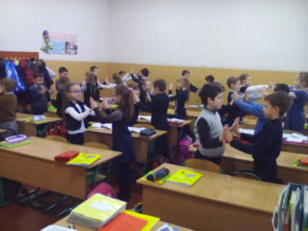
Науково-педагогічний проект “Росток”
(1-А і 2-А) – навчання з елементами науково-педагогічного проекту “Росток”

Slide 34
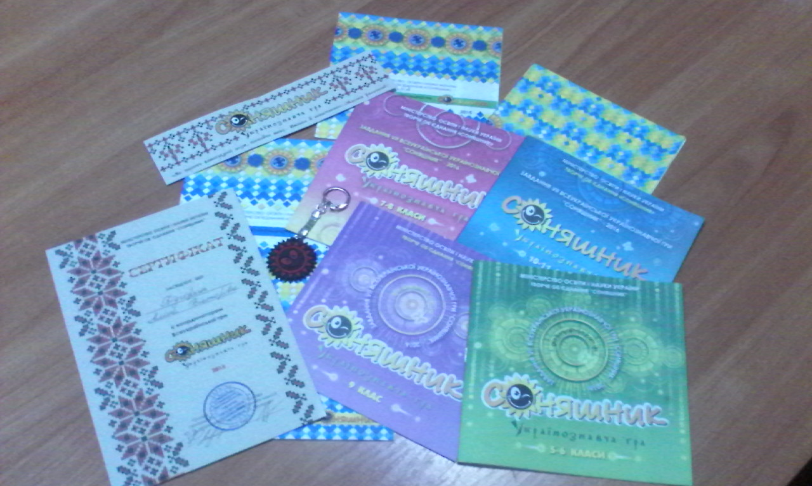
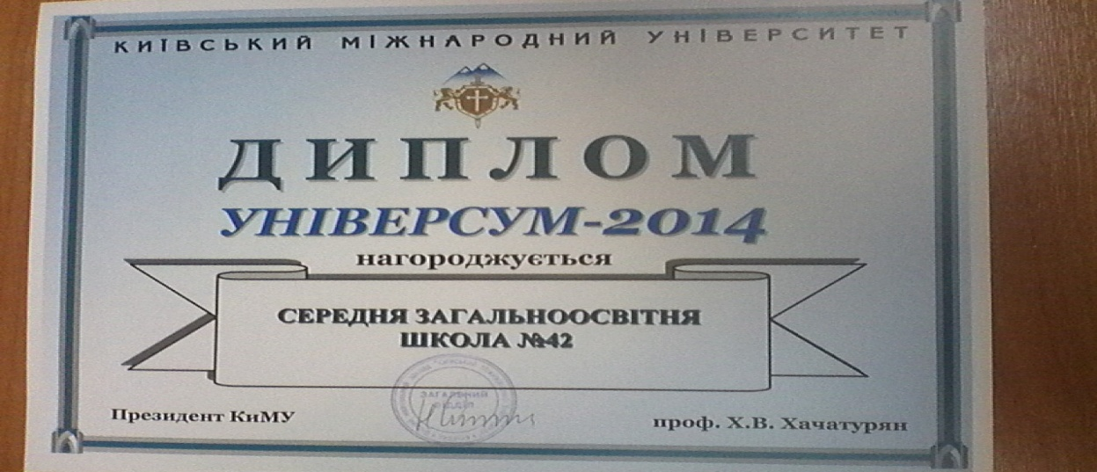
Плекаємо обдарованість
всеукраїнська гра «Соняшник»,
участь в універсіаді Київського міжнародного університету

Slide 35
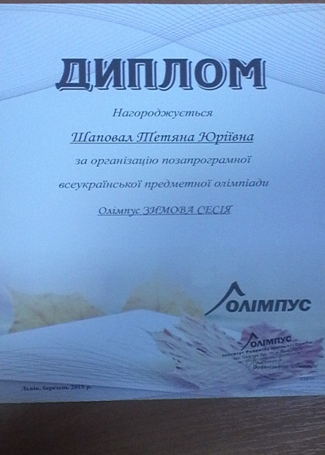
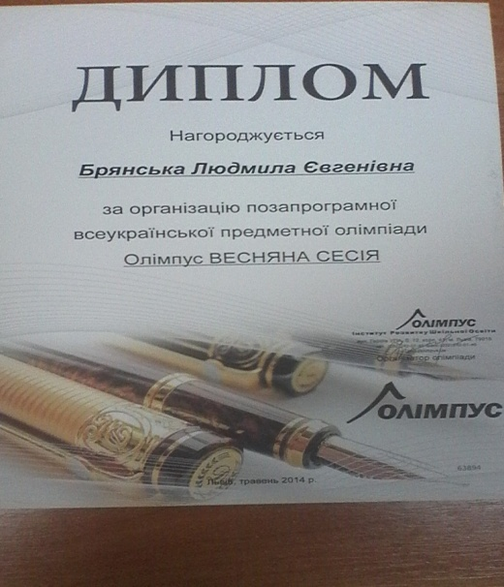
Позапрограмна всеукраїнська предметна олімпіада «Олімпікус»

Slide 36
“За сучасних умов людина нагадує пасажира, який їде в старому, розхитаному трамваї навстоячки, і не має за що вхопитися рукою. Лише знайшовши точку опори, він почуватиметься стійко. Такою точкою опори має бути висока духовна мета”
О. Вишневський

Slide 37
Зростаємо у творчості

Slide 38
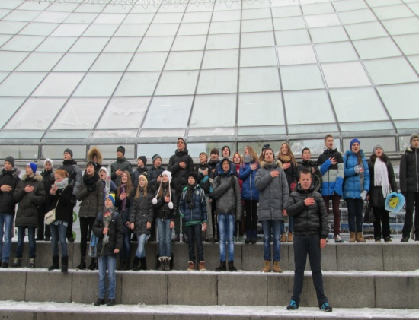
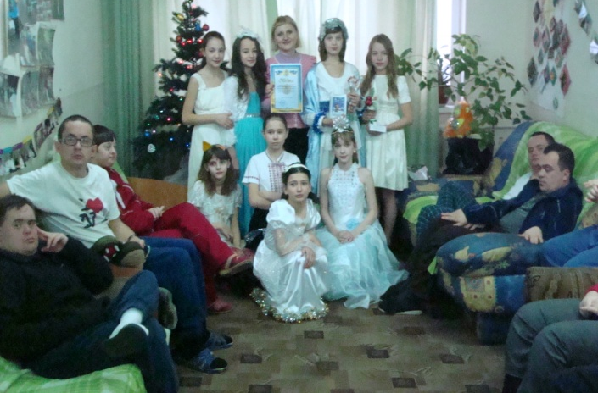
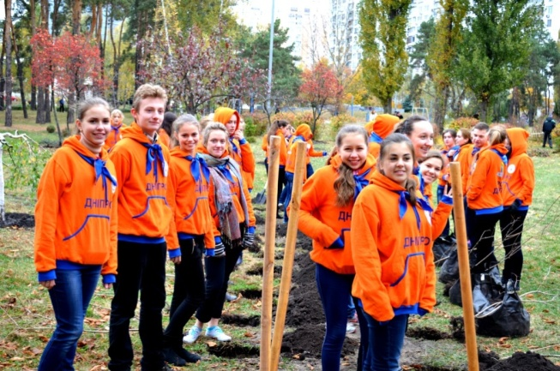
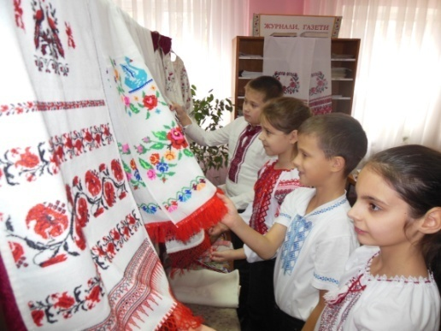

Slide 39
Мета виховної роботи школи:
створення сприятливих умов для всебічного розвитку дітей, їхньої адаптації в соціумі, ціннісних орієнтирів, засвоєння морально-етичних норм, сприйняття власної індивідуальності, впевненості в собі, усвідомленому виборі здорового способу життя, усвідомлення
власного Я

Slide 40
Очікуваний результат
Цілісна особистість, соціально активна та національно свідома людина з духовними якостями, родинними та патріотичними почуттями, яка є носієм кращих надбань національної культури та здатна до постійного самовдосконалення

Slide 41
Структура виховної роботи
Директор
Класні керівники (22)
Вихователі ГПД (2)
Керівники гуртків
(13)
Педагог-організатор (2)
Заступники директора з навчально-виховної роботи
Бібліотекар, психолог та соціальний педагог

Slide 42
Досягнення мети
Крок 1
Крок 2
Крок 3
Крок 4
Крок 5
Крок 6
Крок 7
Крок 8
Крок 9

Slide 43
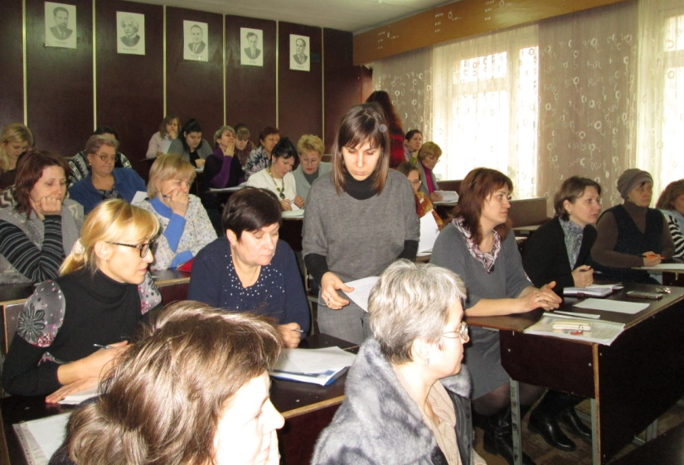
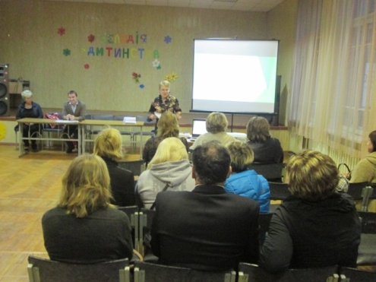
І крок: виховання учнів неможливе без постійного вдосконалення професійної майстерності учителів. Так у школі проводяться педагогічні читання, засідання методичних об’єднань, круглі столи, розробляються та впроваджуються науково-пошукові проекти

Slide 44
ІІ крок: для розвитку впевненості у власних силах та становлення особистості наші учні беруть участь у районних та міських фестивалях та конкурсах

Slide 45
ІІІ крок: для цікавого та змістовного проведення вільного часу в школі регулярно проводяться різноманітні змагання, конкурси та фестивалі

Slide 46
ІV крок: реалізація Концепції національно-патріотичного виховання дітей та молоді

Slide 47
V крок:
Учнівське самоврядування
“Школярія ”
2-7 класи
“Школа
успіху”
8 – 11 класи

Slide 48
VІ крок: для всебічного розвитку учнів школі працює 15 гуртків різного спрямування.
Щоб їх робота проходила на високому рівні запроваджено декади «гурткової роботи» та «звіти гуртків», під час яких діти зможуть показати те, чому вони навчились, а керівники гуртків – поділитись цікавими знахідками

Slide 49
VІІ крок: екологічне виховання. Людству потрібні нова філософія життя, висока екологічна культура та свідомість
"Пам’ятай зеленого коника біля твоїх ніг, Пам’ятай тихий вітер, що між трави пробіг, Не забудь приголубить у лузі ромашку, Посадити деревце - це для тебе не важко. Пожалій джерельце, не засмічуй колодязь. Це ж для тебе усе, це твій дім, це - природа."

Slide 50
VІІІ крок: ціннісне ставлення до людей виховується насамперед попередженням зневажливого ставлення до інших

Slide 51
Талант – як зірка, народжується, щоб осяти Всесвіт… І наша школа сяє – свідченням цьому є такі результати
ІХ крок:

